Slide 1
Project9
第三組
電資二 108820001 羅羽軒
電資二 108820015 周雨柔

Slide 2
遇到的困難即解決方法
因為不熟悉所有model的輸入輸出格式，在處理資料時並不是那麼容易上手，還有最後在畫出預測的圖時也有相同的問題，使用Keras做神經網路就像在疊積木一般，雖然可能不瞭解每個函式的內部實踐，但我們能藉由模仿得到相同效果，此時，資料的處理和轉換反而成了繁瑣的地方，在經過資料查詢後才終於解決。

Slide 3
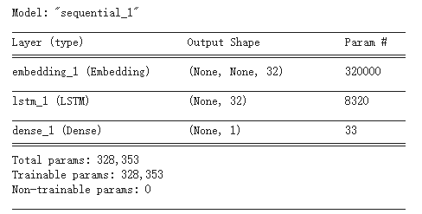
程式執行的結果 (附上可視化結果)
model = Sequential()
model.add(Embedding(max_features, 32))
model.add(LSTM(32))
model.add(Dense(1, activation='sigmoid'))
model.summary()

Slide 4
訓練過程所更改的參數數值

Slide 5
討論分析預測準確率，改進方法，參數差異等等
實驗一:
從折線圖中我們可以發現訓練後的驗證集準確度大概在0.88左右，損失函數大約在0.3~0.4；測試集準確度則一直變高，損失函數持續降低，這也應證了LSTM的特性。以數字來看，能發現這項模型的準確率算高，也應證了LSTM能用來作自然語言處裡。
實驗二:
如同LSTM特性，從折線圖中我們能觀察到預測的趨勢和驗證集大致相同，因此可以用LSTM來做有時間性質的預測，像是這裡使用的股市就是很好的例子。

